Slide 1
Orçamento da Ordem dos Arquitectos
Exercício 2023 - RETIFICATIVO

Slide 2
Orçamento da Ordem dos Arquitectos
Exercício 2023
PRINCÍPIOS ORIENTADORES DO ORÇAMENTO 2023
Assentam no Protocolo de Repartição de Quotização da OA decorrente de 2022
Promovem a sustentabilidade e equilíbrio financeiro da OA
Promovem a estabilidade da nova orgânica com uma gestão equilibrada dos recursos humanos e técnicos
Tem como objetivo primordial a prestação de serviços de qualidade aos membros e à sociedade em geral

Slide 3
Orçamento da Ordem dos Arquitectos
Exercício 2023
PRINCÍPIOS ORIENTADORES DO ORÇAMENTO 2023
Serviços Comuns
Consideram-se Serviços Comuns aqueles que são transversais aos Órgãos Nacionais e Regionais, sendo a coordenação dos mesmos assumida pelo CDN.
Serviços Administrativos e Financeiros da Ordem dos Arquitectos
os serviços de contabilidade, certificação de contas (Revisor Oficial de Contas) e assessoria financeira, bem como a emissão de quotas e sua cobrança;
a assessoria jurídica no âmbito da contratação pública, bem como a representação forense;
a assessoria informática, o parque informático da instituição, a arquitetura de sistemas e gestão de dados, gestão e parametrização de softwares;
o Balcão Único designado por Portal dos Arquitetos, a assessoria técnica aos portais e assessoria de comunicação e ainda o website único da OA;
o Seguro de Responsabilidade Civil Profissional, a Cédula Profissional; o Observatório da Profissão; o Cartão de Saúde enquanto estiver em vigor.
Carta de Princípios e Normas de Funcionamento
Coordenação: Conselho Diretivo Nacional
Receitas e Gastos: Assumidos pelo CDN na dotação de quota que lhe é afeta e pelas sete Secções Regionais segundo a percentagem de membros ativos de cada uma.

Slide 4
Orçamento da Ordem dos Arquitectos
Exercício 2023
Serviços Regionais Partilhados
Consideram-se Serviços Regionais Partilhados aqueles que são transversais aos Órgãos Regionais:
Serviços Regionais de Admissão
Serviços de Formação Certificada
Serviços de Apoio Técnico e Jurídico à Prática Profissional
Serviços de Encomenda
Carta de Princípios e Normas de Funcionamento
Coordenação: Conselhos Diretivos Regionais
Receitas e Gastos: As receitas afetas à respetiva Secção Regional na qual o membro estiver inscrito. Gastos assumidos pelas sete Secções Regionais segundo a percentagem de membros ativos de cada uma. No caso da Formação o critério da repartição de despesa é igual ao da receita.

Slide 5
Orçamento da Ordem dos Arquitectos
Exercício 2023
Serviços Nacionais
Carta de Princípios e Normas de Funcionamento
Coordenação: Conselho Diretivo Nacional
Receitas e Gastos: Assumidos pelo Conselho Diretivo Nacional
Serviços Regionais
Carta de Princípios e Normas de Funcionamento
Coordenação: Conselho Diretivo Regional respetivo
Receitas e Gastos: Assumidos pelo Conselho Diretivo Regional respetivo

Slide 6
Orçamento da Ordem dos Arquitectos
Exercício 2023
ORÇAMENTO 2023 - OBJETIVOS
Cumprir os compromissos expressos no Estatuto e nos Planos de Atividades dos diferentes Órgãos;
Aproximar os membros da Instituição;
Assegurar a sustentabilidade da OA, através de uma otimização dos proveitos e custos da OA, no curto, médio e longo prazo;
Melhorar continuamente os instrumentos e práticas de gestão;
Melhorar os serviços prestados aos membros e perseguir um serviço de qualidade, através do Portal dos Arquitetos (Balcão Único da OA), Formação Certificada e Formação E-learning, Apoio Técnico e Jurídico à Prática Profissional e Concursos;
Valorizar o património da Ordem e garantir uma gestão eficaz do mesmo;
Implementação e monitorização da nova orgânica interna da instituição;
Consolidação de um modelo de equilíbrio financeiro, como base num crescimento sustentado da Ordem dos Arquitectos, não pondo em causa a sua solvabilidade a curto e longo prazo.

Slide 7
Orçamento da Ordem dos Arquitectos
Exercício 2023
ORÇAMENTO 2023 - ATIVIDADES TRANSVERSAIS
16º Congresso da Ordem dos Arquitectos
Website Único
Novo Portal dos Arquitectos
Novo Seguro de Responsabilidade Civil
Modernização e Regulação da Cédula Profissional
Observatório da Arquitetura
Arquitetura de Sistemas da OA
Modernização e parametrização dos Softwares de Gestão da OA
Avaliação do Cartão de Saúde - NOVO SEGURO DE SAÚDE – Regime Contributivo
Processo Eleitoral Triénio 2023/2026
Coordenação da atividade geral da Ordem dos Arquitectos

Slide 8
Orçamento da Ordem dos Arquitectos
Exercício 2023
SEGURO DE SAÚDE EM REGIME CONTRIBUTIVO
Seguro de Saúde de grupo, em regime contributivo
Segue a modalidade de utilizador/pagador, conforme recomendação da Assembleia de Delegados
Disponível a todos os membros efetivos da Ordem dos Arquitectos que voluntariamente o requeiram
Integralmente financiado pelos segurados e não financiado pelo valor de quotização
Custo anual inferior a 22€/ano – mantendo-se as mesmas coberturas do seguro anterior

Slide 9
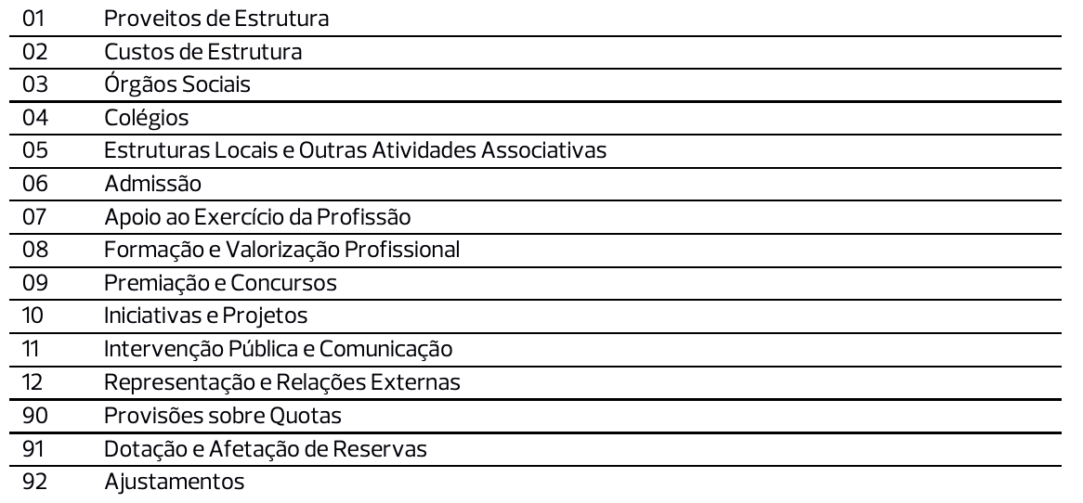
Orçamento da Ordem dos Arquitectos
Exercício 2023
ORÇAMENTO 2023 - CENTROS DE CUSTO

Slide 10
Orçamento da Ordem dos Arquitectos
Exercício 2023
ORÇAMENTO 2023 - ESTRUTURA
O Orçamento Geral da OA 2023 será composto pelos seguintes documentos:
Relatório
Anexo 1 – Orçamento de Exploração de Janeiro a Dezembro
Anexo 2 – Investimento
Anexo 3 – Recursos Humanos
Membros Eleitos, Funcionários e Prestadores de Serviços de Janeiro a Dezembro
Anexo 4 – Iniciativas e Projetos / Plano de Atividades
Iniciativas Específicas / Plano de Atividades de Janeiro a Dezembro
Anexo 5 – Orçamento Extraordinário de Investimento

Slide 11
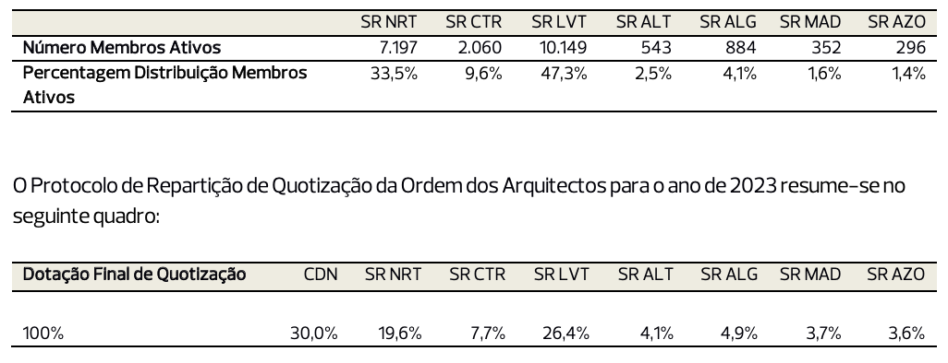
Orçamento da Ordem dos Arquitectos
Exercício 2023
PRINCÍPIOS ORIENTADORES DO ORÇAMENTO 2023

Slide 12
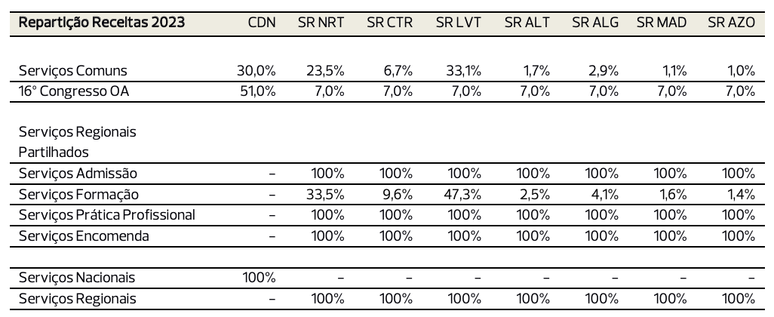
Orçamento da Ordem dos Arquitectos
Exercício 2023
PRINCÍPIOS ORIENTADORES DO ORÇAMENTO 2023

Slide 13
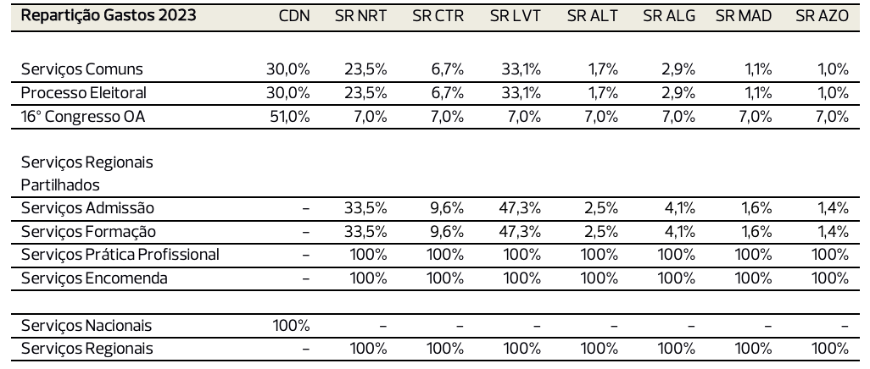
Orçamento da Ordem dos Arquitectos
Exercício 2023
PRINCÍPIOS ORIENTADORES DO ORÇAMENTO 2023

Slide 14
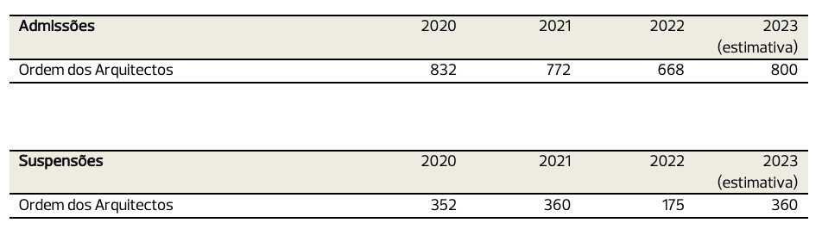
Orçamento da Ordem dos Arquitectos
Exercício 2023
ORÇAMENTO 2023 – ESTIMATIVA DE RECEITA

Slide 15
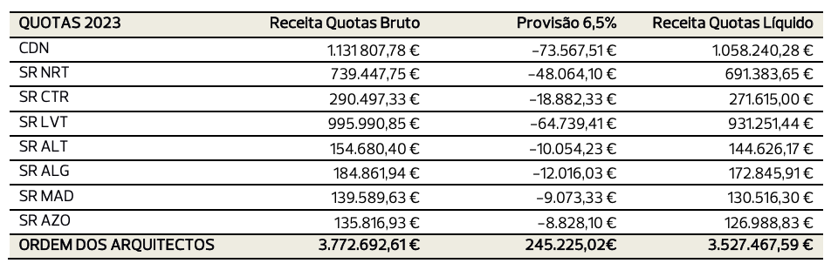
Orçamento da Ordem dos Arquitectos
Exercício 2023
ORÇAMENTO 2023 – ESTIMATIVA DE RECEITA

Slide 16
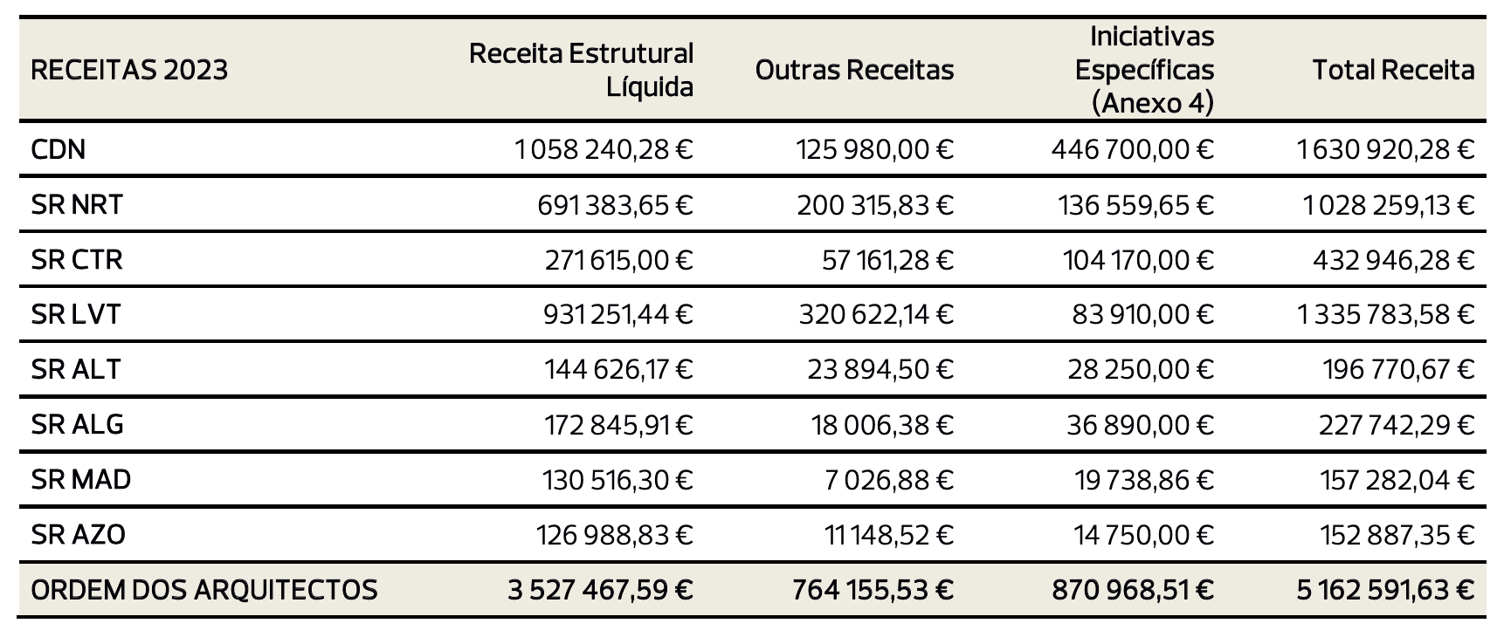
Orçamento da Ordem dos Arquitectos
Exercício 2023
ORÇAMENTO 2023 – ESTIMATIVA DE RECEITA

Slide 17
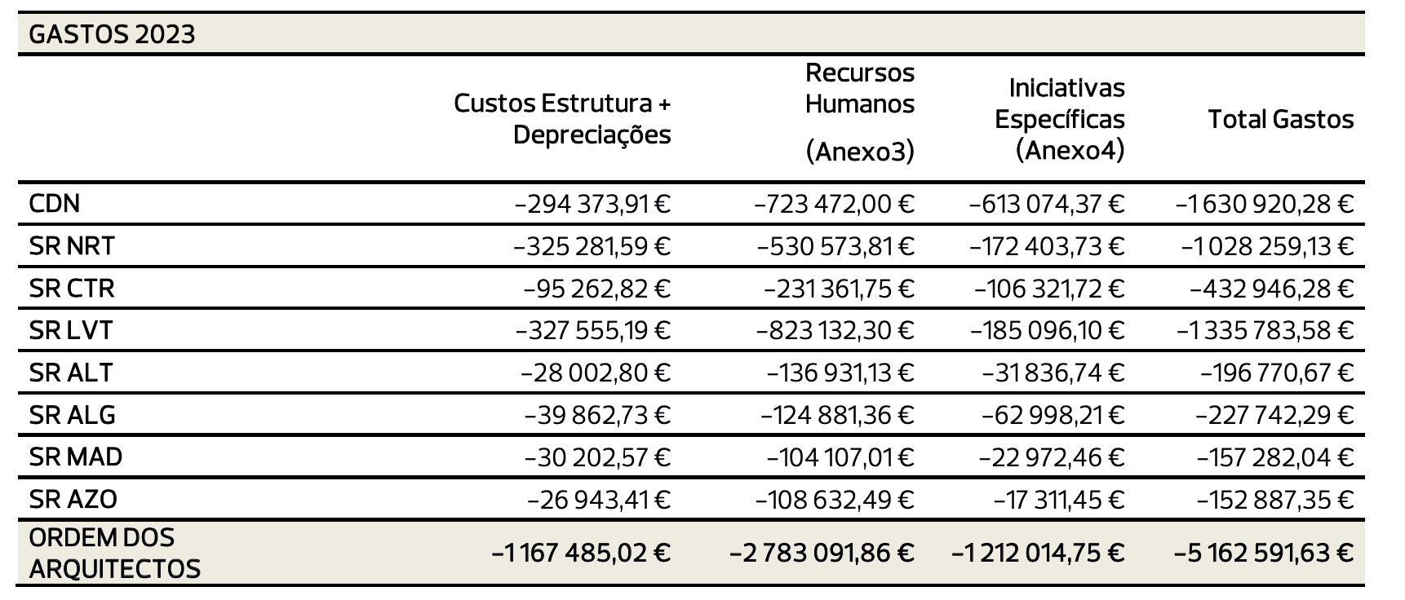
Orçamento da Ordem dos Arquitectos
Exercício 2023
ORÇAMENTO 2023 – ESTIMATIVA DE GASTOS

Slide 18
Orçamento da Ordem dos Arquitectos
Exercício 2023
ORÇAMENTO 2023 – ANEXO 1
Orçamento de Exploração de Janeiro a Dezembro
OA - ORDEM DOS ARQUITECTOS
CDN - ÓRGÃOS NACIONAIS
SR-NRT - SECÇÃO REGIONAL NORTE
SR-CTR - SECÇÃO REGIONAL CENTRO
SR-LVT - SECÇÃO REGIONAL LISBOA E VALE DO TEJO
SR-ALT - SECÇÃO REGIONAL ALENTEJO
SR-ALG - SECÇÃO REGIONAL ALGARVE
SR-MAD - SECÇÃO REGIONAL MADEIRA
SR-AZO - SECÇÃO REGIONAL AÇORES

Slide 19
Orçamento da Ordem dos Arquitectos
Exercício 2023
ORÇAMENTO 2023 – ANEXO 2
Investimento de Janeiro a Dezembro
No ano de 2023 não existe nenhuma verba de investimento corrente a ser considerada, sendo que todo o investimento extraordinário do triénio é devidamente detalhado no Anexo 5 do presente documento.

Slide 20
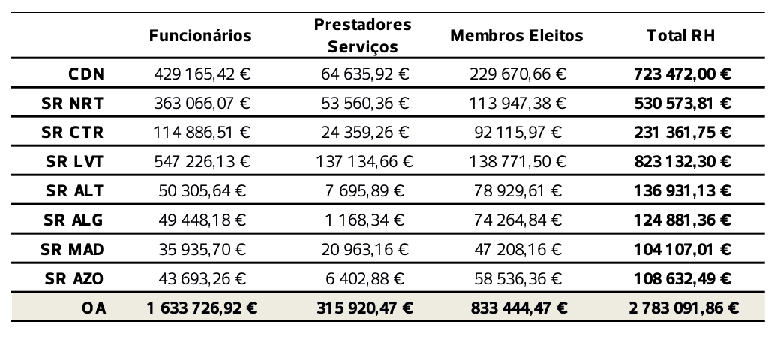
Orçamento da Ordem dos Arquitectos
Exercício 2023
ORÇAMENTO 2023 – ANEXO 3

Slide 21
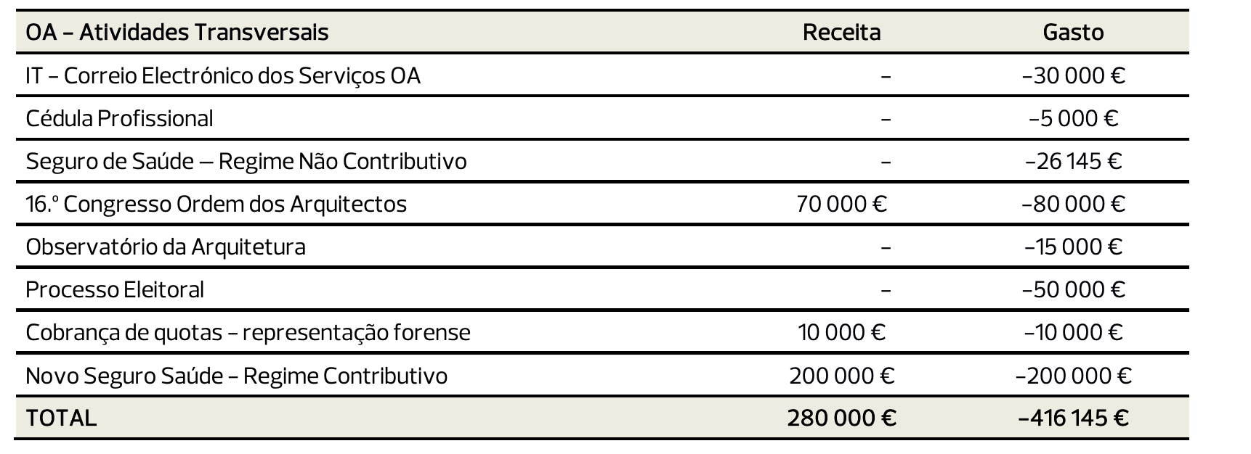
Orçamento da Ordem dos Arquitectos
Exercício 2023
ORÇAMENTO 2023 – ANEXO 4

Slide 22
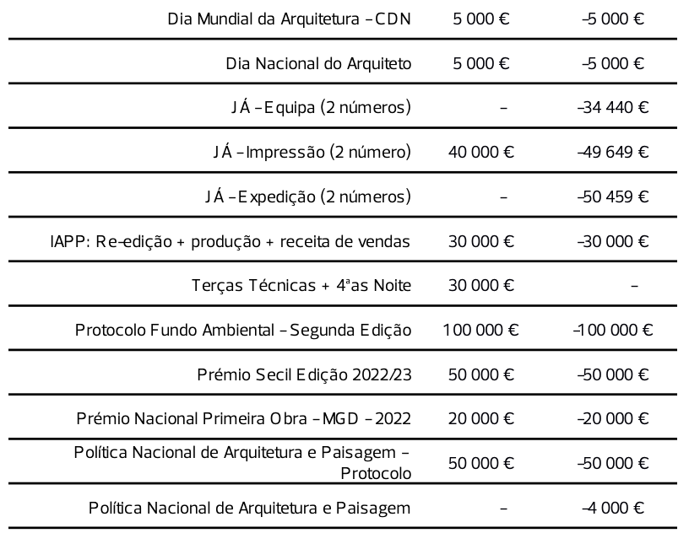
Orçamento da Ordem dos Arquitectos
Exercício 2023
ORÇAMENTO 2023 – ANEXO 4

Slide 23
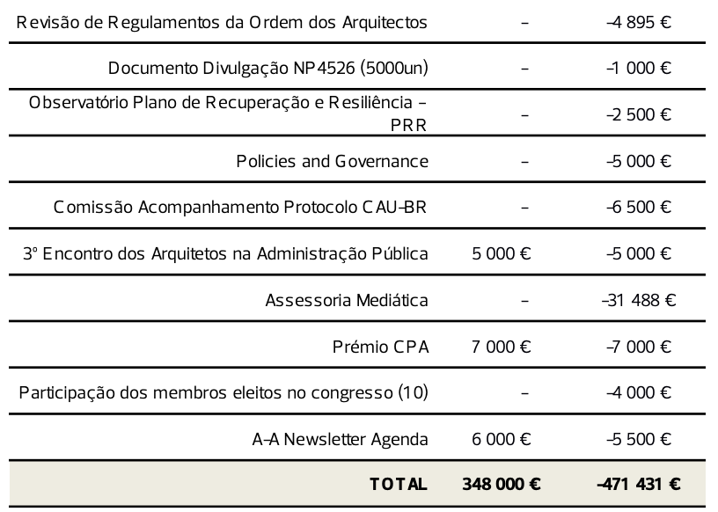
Orçamento da Ordem dos Arquitectos
Exercício 2023
ORÇAMENTO 2023 – ANEXO 4

Slide 24
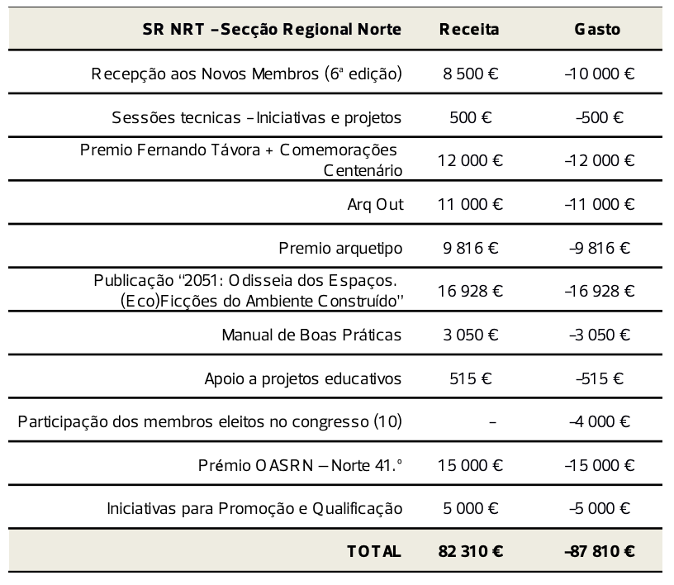
Orçamento da Ordem dos Arquitectos
Exercício 2023
ORÇAMENTO 2023 – ANEXO 4

Slide 25
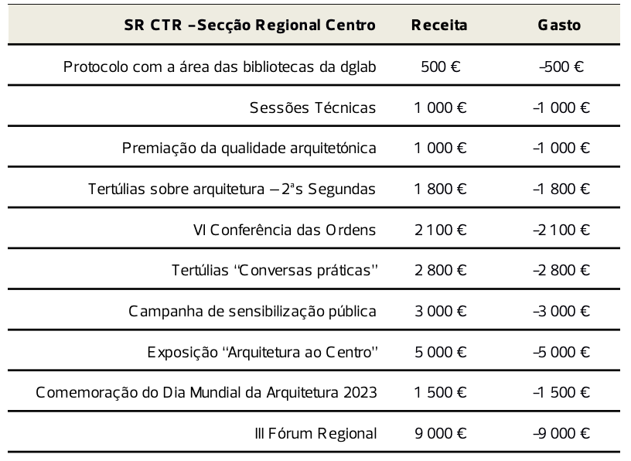
Orçamento da Ordem dos Arquitectos
Exercício 2023
ORÇAMENTO 2023 – ANEXO 4

Slide 26
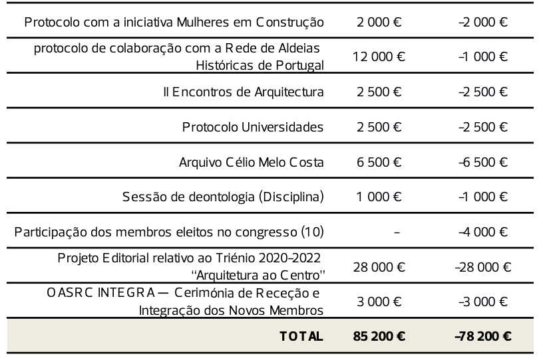
Orçamento da Ordem dos Arquitectos
Exercício 2023
ORÇAMENTO 2023 – ANEXO 4

Slide 27
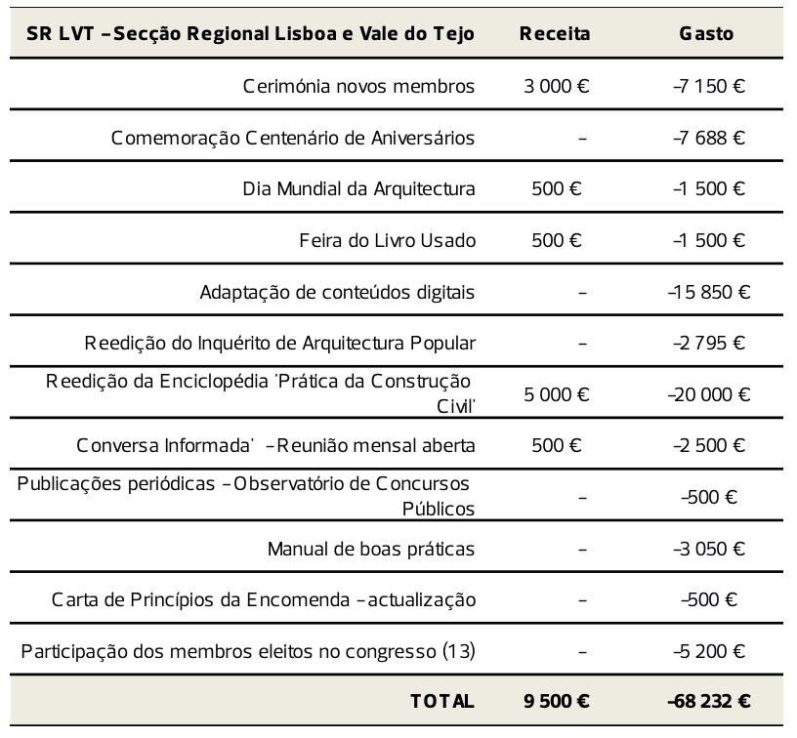
Orçamento da Ordem dos Arquitectos
Exercício 2023
ORÇAMENTO 2023 – ANEXO 4

Slide 28
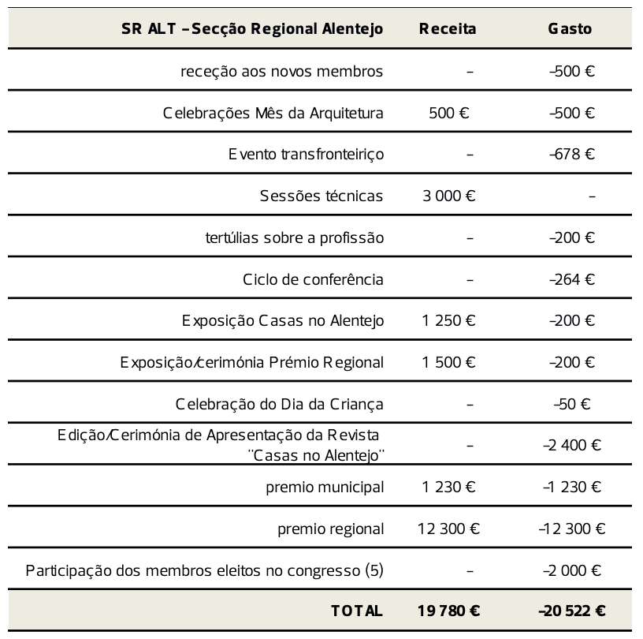
Orçamento da Ordem dos Arquitectos
Exercício 2023
ORÇAMENTO 2023 – ANEXO 4

Slide 29
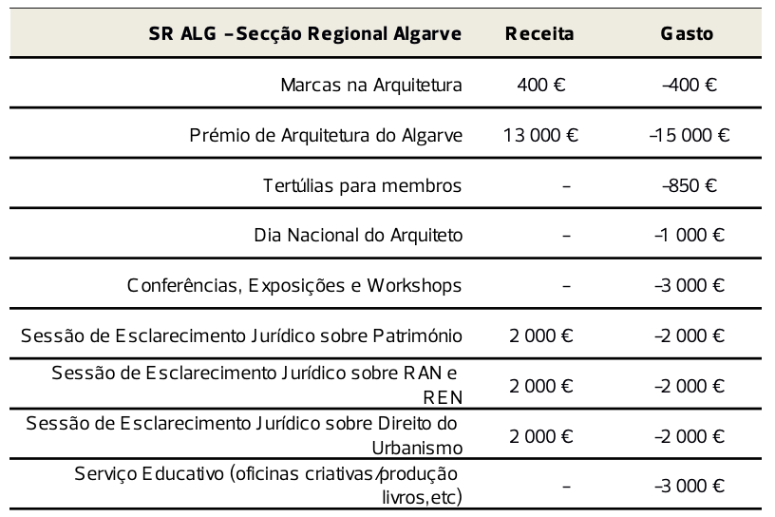
Orçamento da Ordem dos Arquitectos
Exercício 2023
ORÇAMENTO 2023 – ANEXO 4

Slide 30
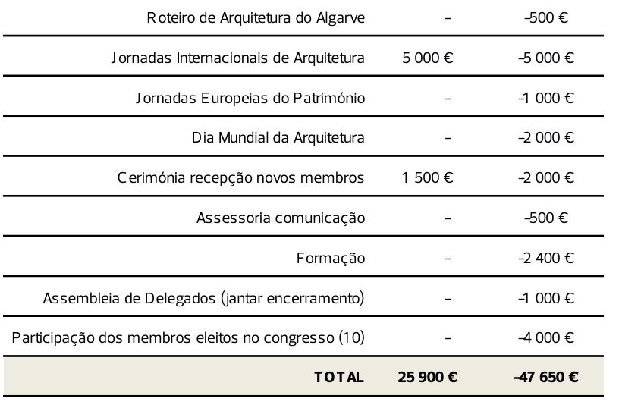
Orçamento da Ordem dos Arquitectos
Exercício 2023
ORÇAMENTO 2023 – ANEXO 4

Slide 31
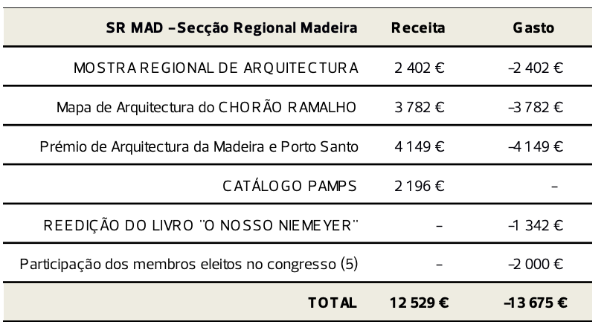
Orçamento da Ordem dos Arquitectos
Exercício 2023
ORÇAMENTO 2023 – ANEXO 4

Slide 32
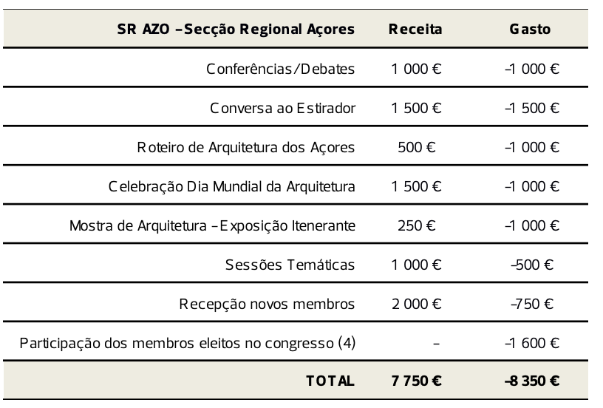
Orçamento da Ordem dos Arquitectos
Exercício 2023
ORÇAMENTO 2023 – ANEXO 4

Slide 33
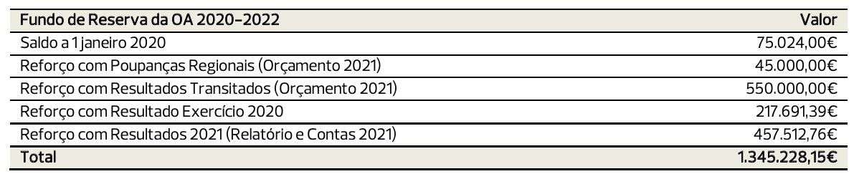
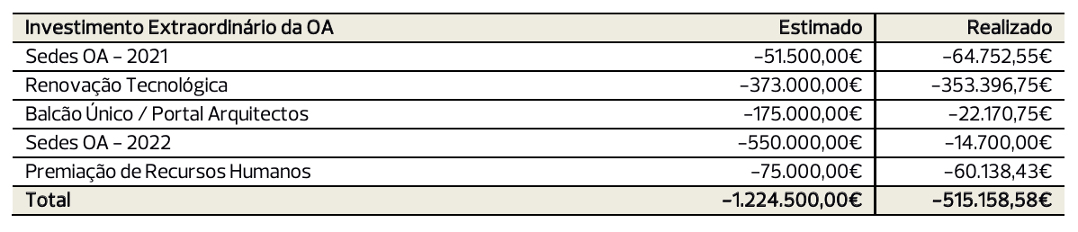
Orçamento da Ordem dos Arquitectos
Exercício 2023
ORÇAMENTO 2023 – ANEXO 5
Investimento Extraordinário / Utilização do Fundo de Reserva
2020-2022

Slide 34
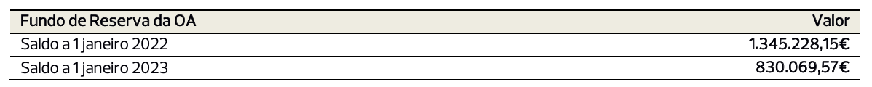
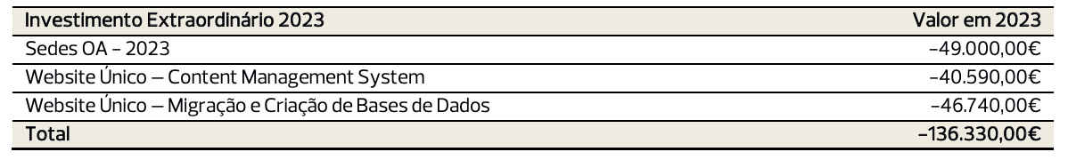
Orçamento da Ordem dos Arquitectos
Exercício 2023
ORÇAMENTO 2023 – ANEXO 5
Investimento Extraordinário / Utilização do Fundo de Reserva
2023
A diferença entre a soma de todos os reforços do Fundo de Reserva e a soma de verbas para fazer face a investimentos e despesas extraordinárias, até 31 de dezembro de 2022 totalizava 120.728,15€.
O investimento proposto para 2023 excede em 15.601,85€ o valor disponível atualmente no Fundo de Reserva caso o estimado seja integralmente realizado e caso não haja reforço de Fundo de Reserva no decorrer do ano de 2023.
O CDN compromete-se a propor afetar ao Fundo de Reserva parte do resultado do exercício de 2022, para, pelo menos, colmatar a verba em falta.

Slide 35
Orçamento da Ordem dos Arquitectos
Exercício 2023 - RETIFICATIVO

